Slide 1
テレワークにおけるテレビ会議の改善
チーム名：コスモ
リーダー 津留崎 宇宙
プログラマー 中村 晃太
プログラマー 梅崎 啓古
プログラマー 岡崎 絢哉

Slide 2
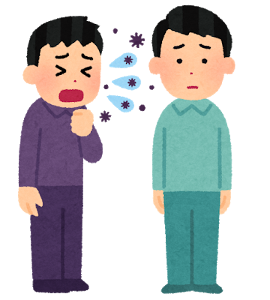
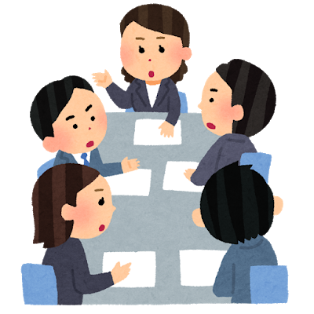
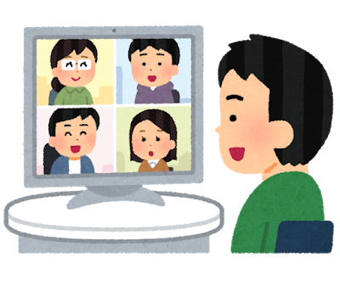
TV会議の普及
Notes:
昨今の新型コロナの萬栄により、今までのように会社に行って業務を行ったり、学校に行って授業を受けたりできなくなりました。
そんな中、注目を浴びたのが、zoomやMicrosoft TeamsなどのTV会議です。
これを使えば、今までのように業務や授業を、自宅にいながらすることができるようになりました。

Slide 3
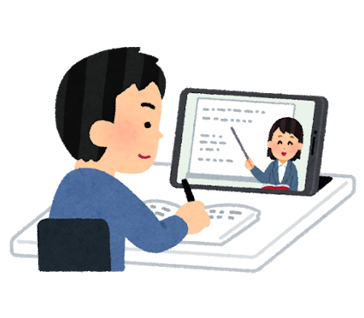
TV会議の課題
・通信トラブルによる発言内容が不明
????
スt……aちゃｎ………uじs…………uめいはまるd………iますか？
Notes:
しかし、TV会議を使用しているうちに課題も見えてきました。
通信の環境が個人に委ねられるため、音声の途切れや映像の乱れが発生し、発言内容を再度聞くことが度々起きます。
そのことを繰り返すことにより、結果として、円滑に活動を行えていないことが起こっています。

Slide 4
TV会議の課題の改善
・発言内容を字幕化
スタッフコードはちゃんと表示されている。
スt……aちゃｎ………uじs…………uめいはまるd………iますか？
（字幕）
スタッフコードはちゃんと表示されていますか？
スタッフ名はまるで誰かが入力したかのように入力枠に表示されていますか？
Notes:
そこで、その現状を解決するため、我々は従来のTV会議システムの機能に加えて、音声認識による字幕表示を機能として加えることにしました。
これを実装すれば、万が一音声が乱れても字幕を確認することで、円滑に業務や授業を行うことが可能と考えました。

Slide 5
主な機能
・音声字幕表示
・会員機能（ログイン、プロフィール作成、退会）
・部屋作成機能
・部屋検索機能
・字幕翻訳機能

Slide 6
実
演

Slide 7
今後の課題
・音声識別の高速化
・通話時のインターフェースの見直し
・字幕のログ化
・セキュリティ面
・

Slide 8
開発環境
・開発言語
PHP
HTML
CSS
JavaScript
SQL
・使用ツール
Atom
GitHub
SkyWay
XAMPP
・API /SDK / フレームワーク
WebspeechAPI
Google Translate API
materialize(css)
Node.js

